Slide 1

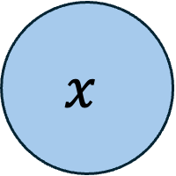




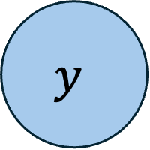

$$y$$
$$b_{y}$$
$$W_{hh}$$
$$W_{hy}$$
$$h$$
$$b_{h}$$
$$W_{xh}$$
$$x$$

Slide 2


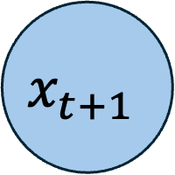
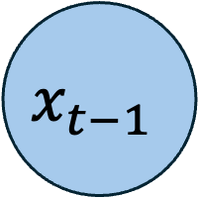


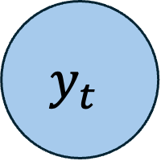
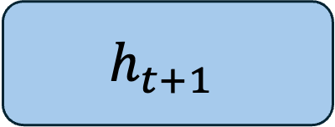
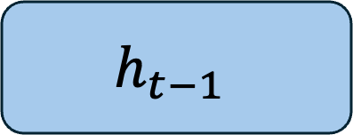



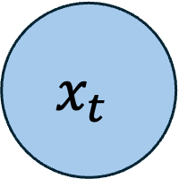





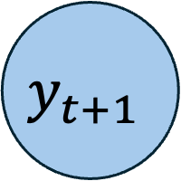
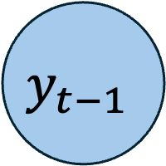



$$y_{t−1}$$
$$y_{t}$$
$$y_{t+1}$$
$$b_{y}$$
$$b_{y}$$
$$b_{y}$$
$$W_{hy}$$
$$W_{hy}$$
$$W_{hy}$$
$$h_{t−1}$$
$$W_{hh}$$
$$h_{t}$$
$$W_{hh}$$
$$h_{t+1}$$
$$b_{h}$$
$$b_{h}$$
$$b_{h}$$
$$W_{xh}$$
$$W_{xh}$$
$$W_{xh}$$
$$x_{t−1}$$
$$x_{t}$$
$$x_{t+1}$$

